Slide 1
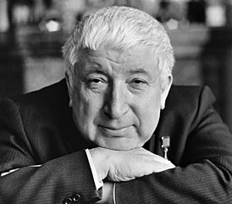
Расул Гамзатов – педагог, наставник, писатель
Выполнила: студентка группы 637д Томского базового медицинского колледжа Лебедева Елизавета

Slide 2
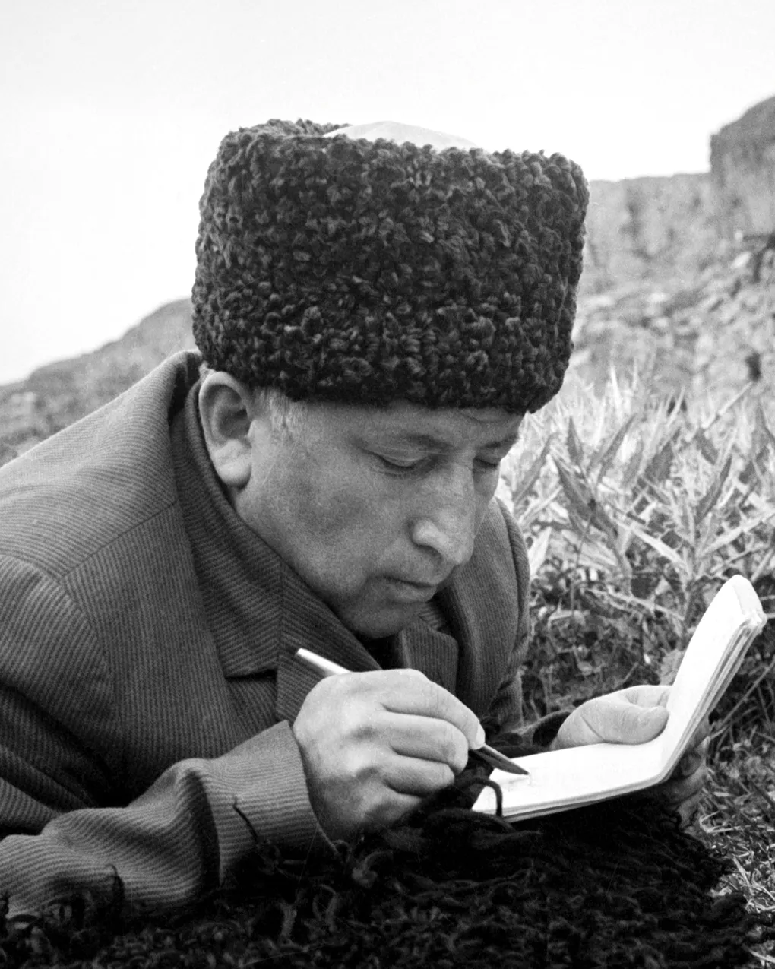
БИОГРАФИЯ
Расул Гамзатов родился в 1923 году в Дагестане​, в маленьком горном селении Цада. Его отец, поэт и переводчик Гамзат Цадаса, происходил из крестьян, он писал стихи и басни, переводил на аварский сказки А.С. Пушкина​ и другие произведения​ поэта. Расул
Гамзатов был третьим сыном в семье. Он начал писать стихи еще в детстве, первым его наставником в поэзии стал отец.

Slide 3
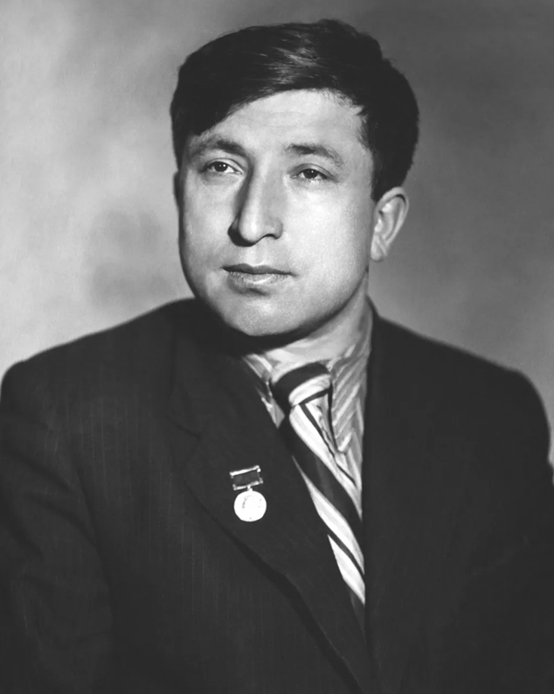
В 1939 году Гамзатов окончил Аварское педагогическое училище и пошел работать в родную школу учителем, но пробыл там недолго: спустя год он поступил в Аварский театр.

Slide 4
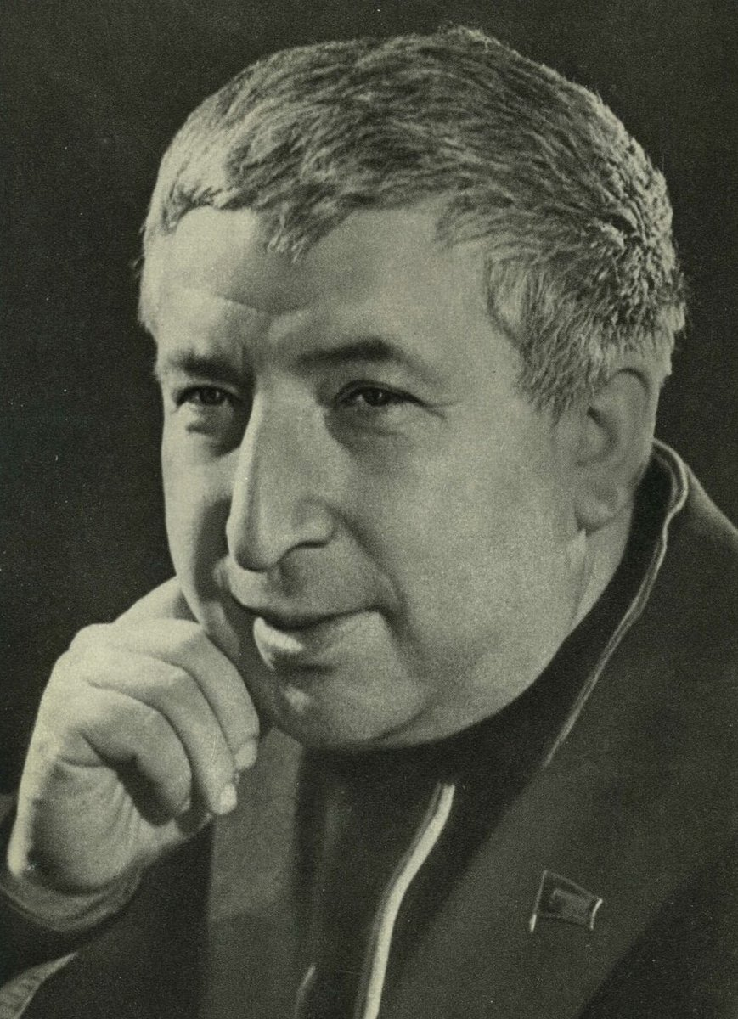
Его приняли помощником режиссера, из суфлерской​ будки он следил за ходом спектакля, подсказывал текст актерам. Иногда он сам выступал на сцене, играл небольшие роли.
Театр много гастролировал, Гамзатов бывал в отдаленных горных аулах. В поездках он читал в сельских школах свои произведения.

Slide 5
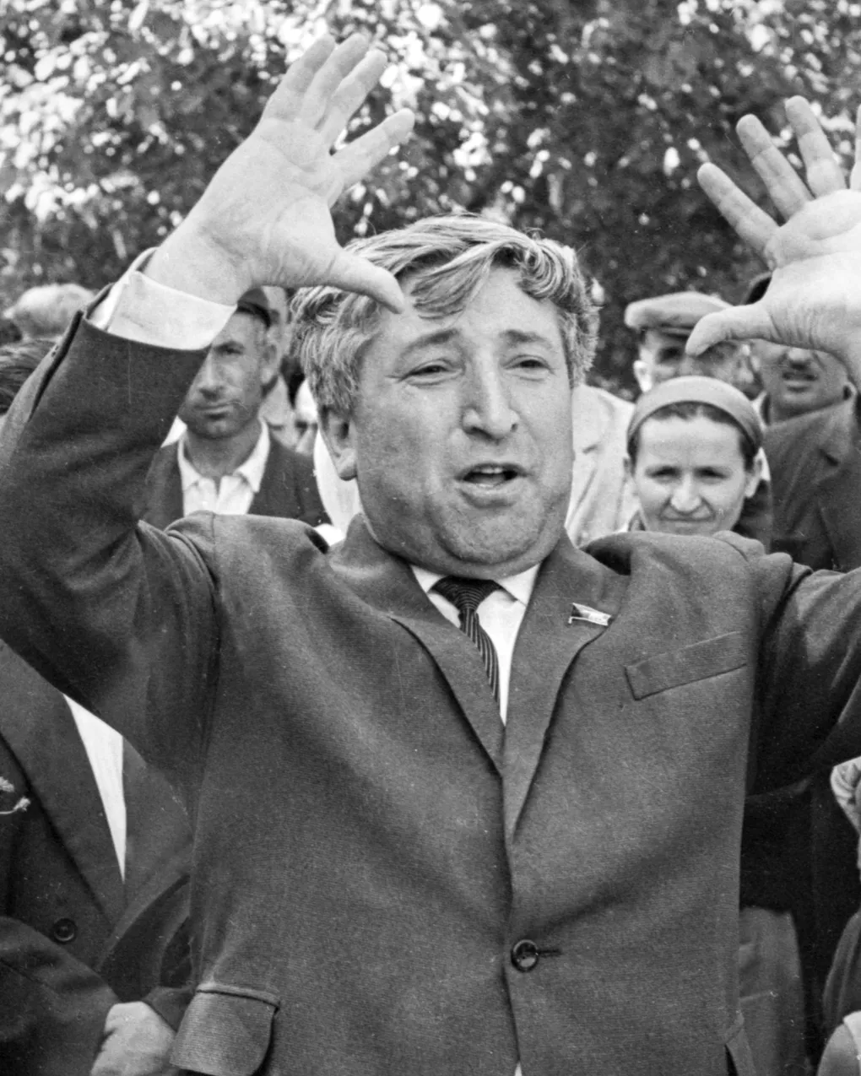
Литературный институт в Москве
В 1945 году Расул Гамзатов поступил в Московский литературный институт им. Горького​.
Поэт отмечал, что в это время его больше привлекала сама столица​, чем учеба: у него уже вышла книга, многому в мастерстве поэзии его научил отец.

Slide 6
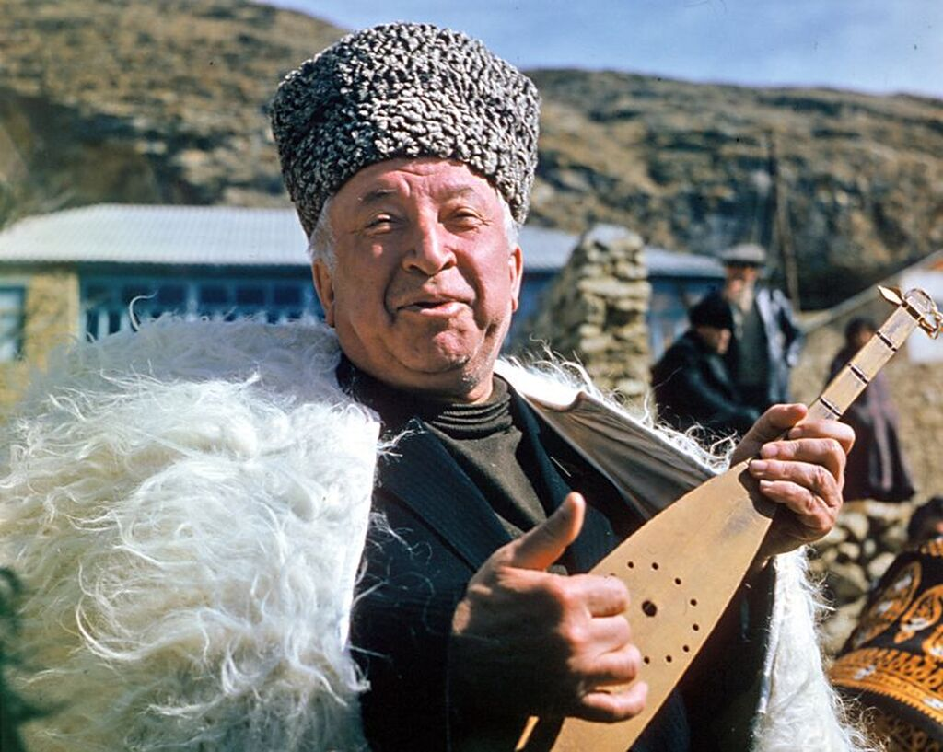
После начала занятий в институте Гамзатов изменил свое отношение: он лучше знакомился с русской литературой​, историей и культурой, многому учился, бывал в театрах.
Он, как и другие студенты, жил в общежитии.

Slide 7
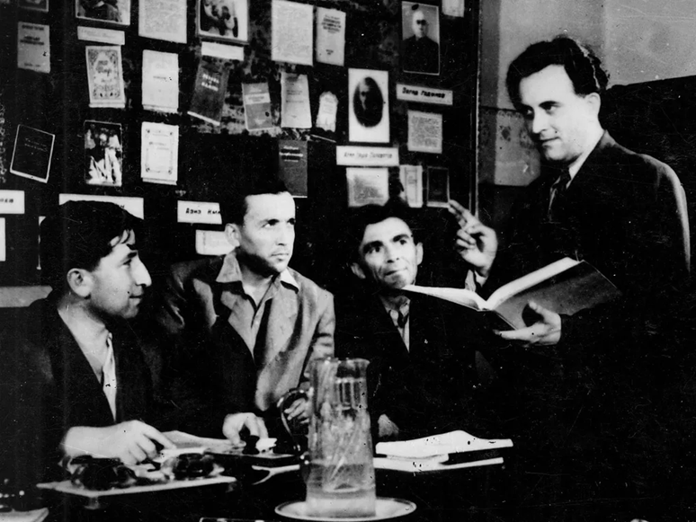
В институте преподавали именитые писатели и филологи: поэт и переводчик Павел Антокольский, литературоведы Сергей Радциг и Геннадий Поспелов. Они учили правилам стихосложения, истории литературы, делились опытом, помогали публиковать произведения.

Slide 8

Во время учебы Гамзатов познакомился с поэтами Наумом Гребневым и Яковом Козловским, они стали близкими друзьями. Гребнев и Козловский переводили на русский стихи Гамзатова, для работы использовали подстрочник — дословный перевод текста с пояснениями автора.
Стихи Гамзатова опубликовали в сборнике «Земля моя» в 1948 году. Эта книга стала первым изданием его стихотворений на русском языке, она вышла в Дагестане.

Slide 9
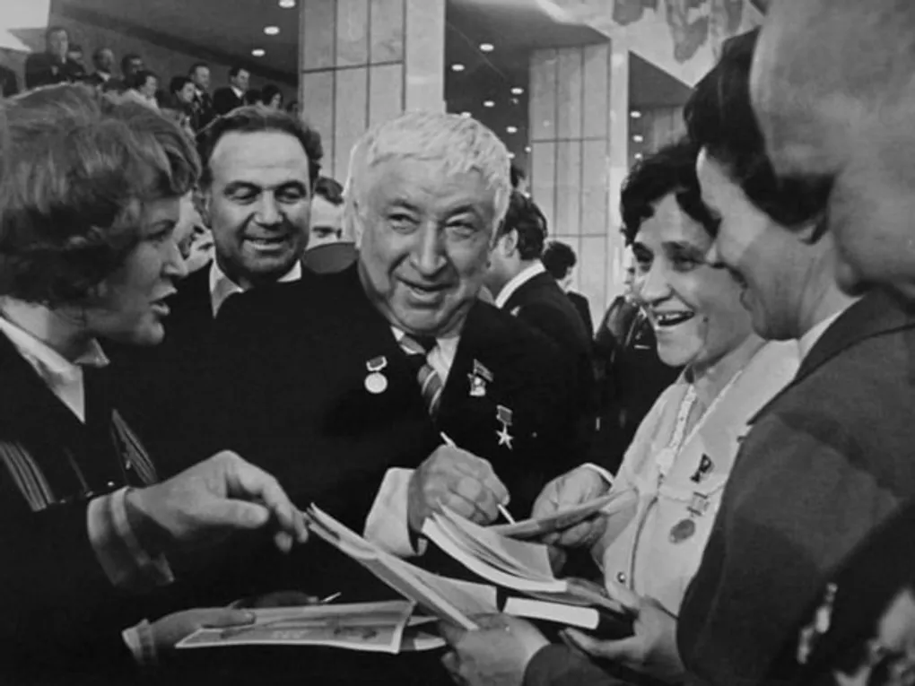
Депутат Верховного Совета
В 1962 году Расул Гамзатов вошел в Верховный Совет СССР — высший орган государственной власти.
Он служил в комиссии по помилованию: члены комиссии участвовали в судьбах осужденных, помогали смягчить наказание или освободить невиновных.
Как депутат Гамзатов посетил много стран: Болгарию, Германию, Италию, Турцию, Иран, Японию, Индию и другие.

Slide 10
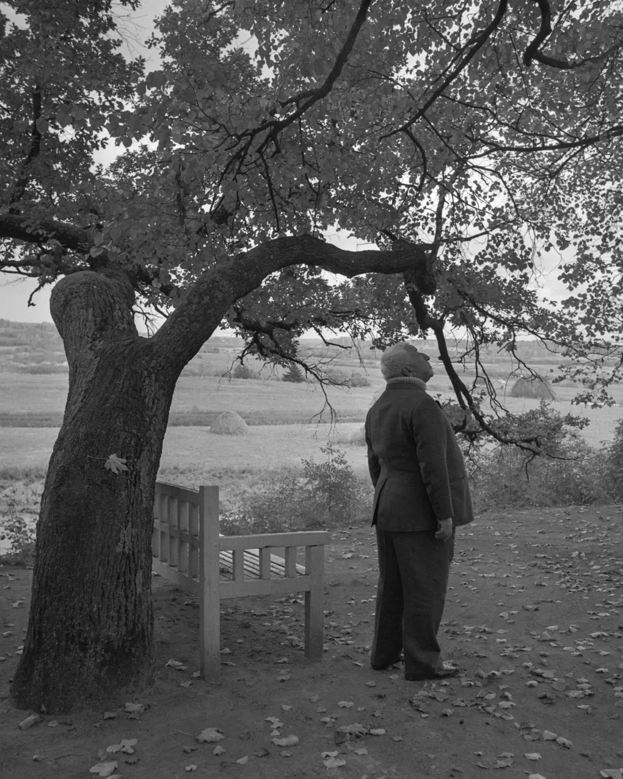
Темы, затронутые в творчестве Расула Гамзатова, связаны с любовью к своему народу, родной земле и детству в Кавказских горах. Он коснулся также общечеловеческих тем, таких как любовь, мир, добро и справедливость.
Гамзатов в своих произведениях часто использовал сравнения и образы, чтобы передать свои мысли читателю.

Slide 11
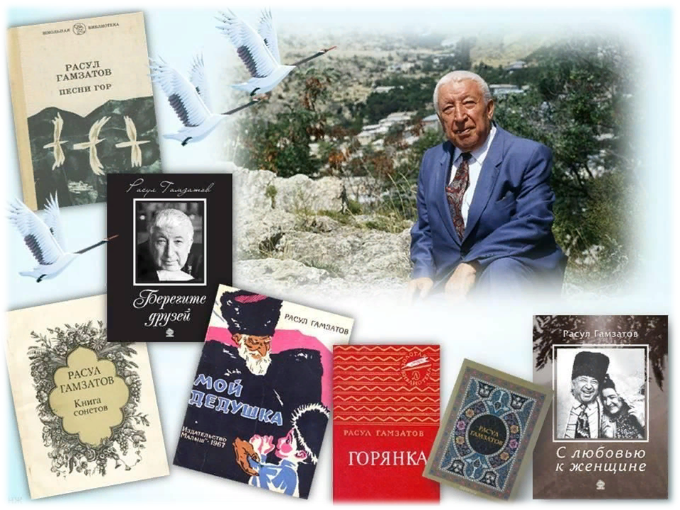
Значительное влияние на стиль Расула Гамзатова оказали народные песни и дагестанская народная поэзия.
Его стихи отличаются чистотой языка, мелодичностью и глубокой философией.
Гамзатов смело экспериментировал с формой и структурой стихотворения, но всегда сохранял свою узнаваемую и неповторимую манеру.

Slide 12
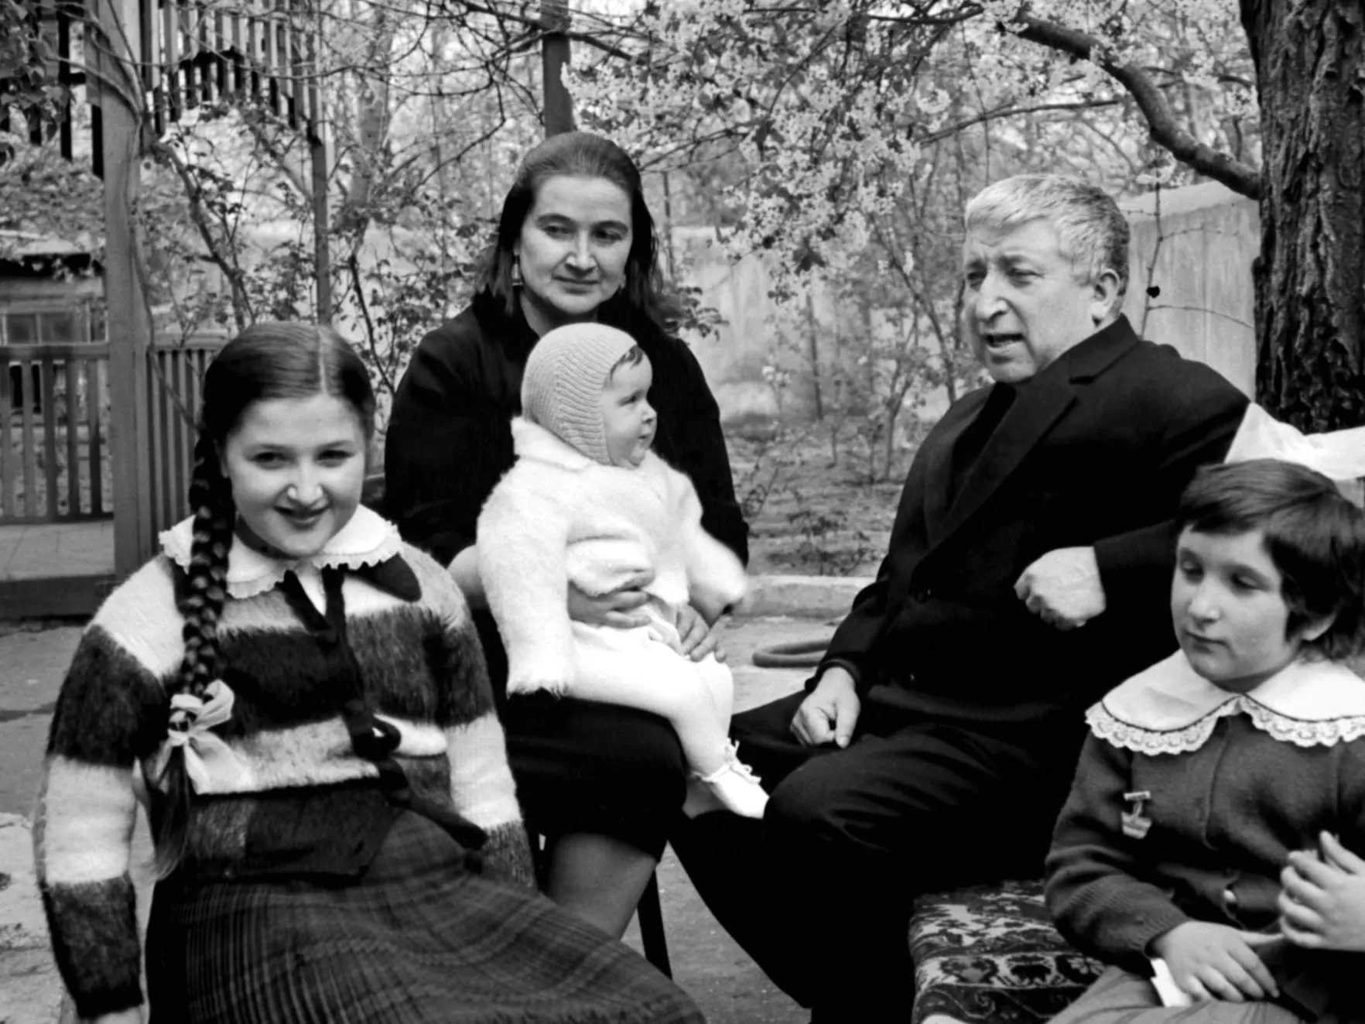
Творчество и вклад в культуру
Гамзатов писал стихи на родном дагестанском языке, а также на русском языке. Его поэтические произведения отличались глубокой философией, в которой он освещал сложности жизни народа, этические проблемы и национальные традиции.
Он также пел о красоте дагестанской природы и гордости за свой народ.

Slide 13
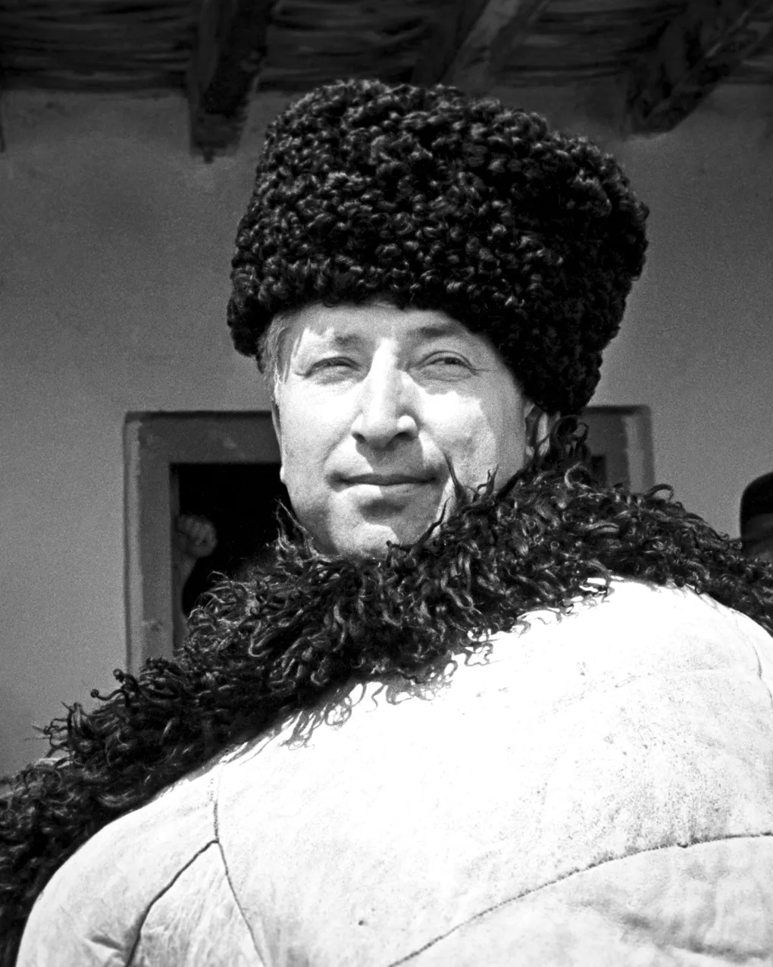
Наследие и признание
Жизнь и творчество Расула Гамзатова оказали огромное влияние на литературу и культуру России.
Он получил множество наград и почётных званий, включая звание Народного поэта РСФСР.
Его произведения переведены на множество языков и пользуются популярностью во всем мире.

Slide 14
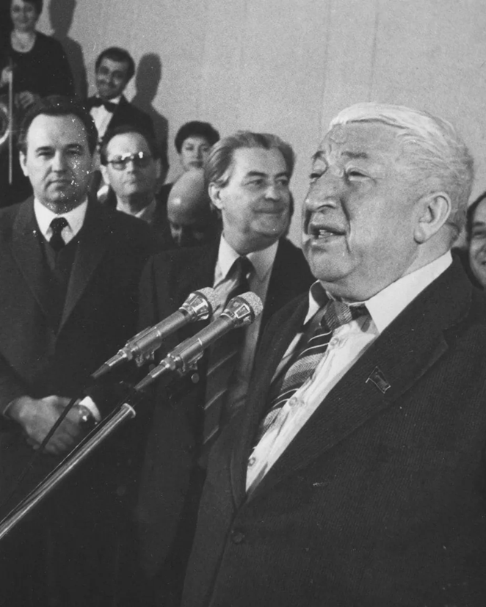
Гамзатов является символом единства и солидарности народов России. Его талант и преданность своему народу вдохновляют поколения писателей и читателей.
Он будет оставаться великим поэтом, чьи произведения развивают и привлекают желающих узнать о разнообразии культур и народностей России.

Slide 15
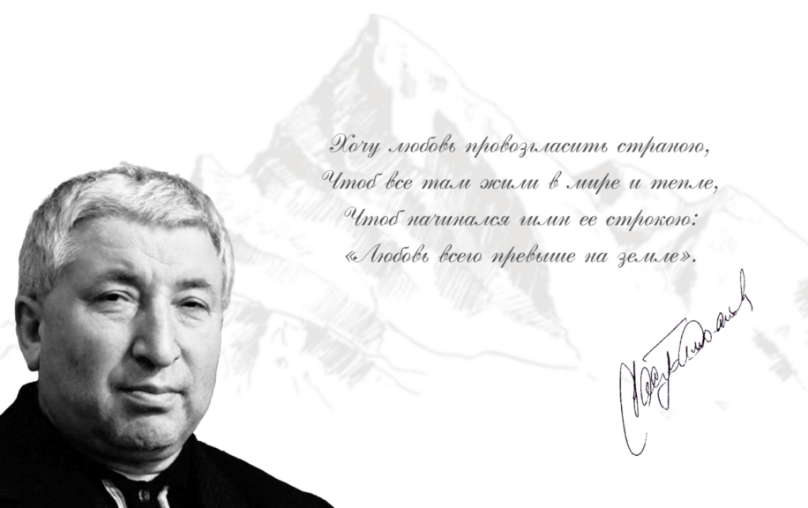
Несмотря на свою скромность и происхождение, Расул Гамзатов стал легендой, оставив свой след в великой истории российской литературы и покорив сердца миллионов своих читателей.

Slide 16
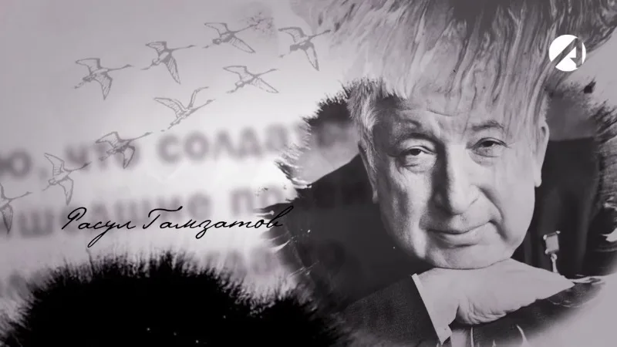
Заключение
Благодаря своим трудам Гамзатов стал крупнейшим представителем литературы народов России и получил множество высоких наград и званий. Он был лауреатом многих литературных премий, а также звания Народного поэта России.

